Slide 1
Paralarımız

Slide 2
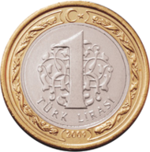
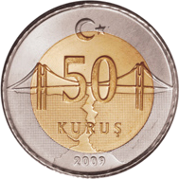
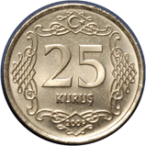
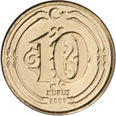
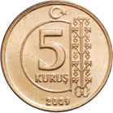
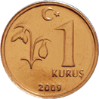
1 Lira
MADENİ PARALARIMIZ
10
Kuruş
5
Kuruş
1
Kuruş
25
Kuruş
50
Kuruş

Slide 3

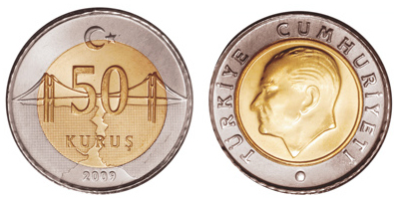
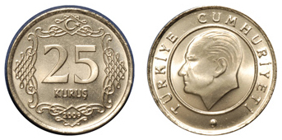
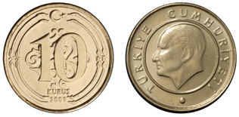
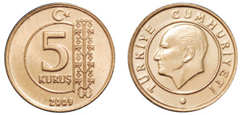
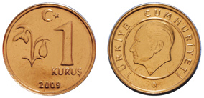
1 Lira
MADENİ PARALARIMIZ
25
Kuruş
50
Kuruş
1
Kuruş
10
Kuruş
5
Kuruş

Slide 4
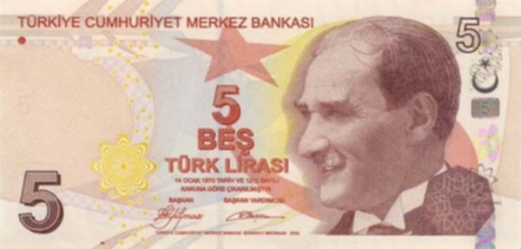
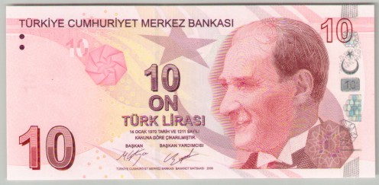
KAĞIT PARALARIMIZ
5 Lira
10 Lira

Slide 5
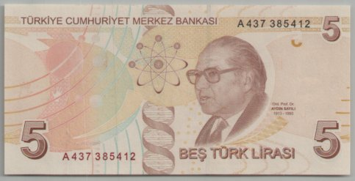
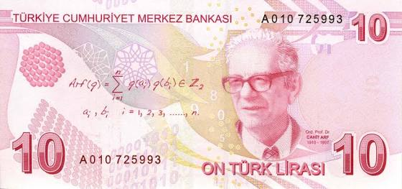
KAĞIT PARALARIMIZ
5 Lira
10 Lira

Slide 6
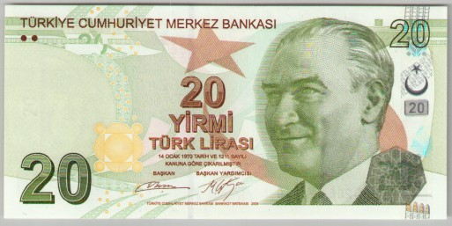
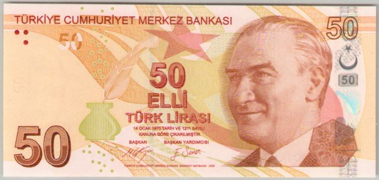
KAĞIT PARALARIMIZ
20 Lira
50 Lira

Slide 7
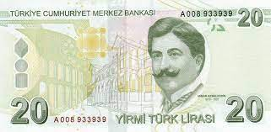
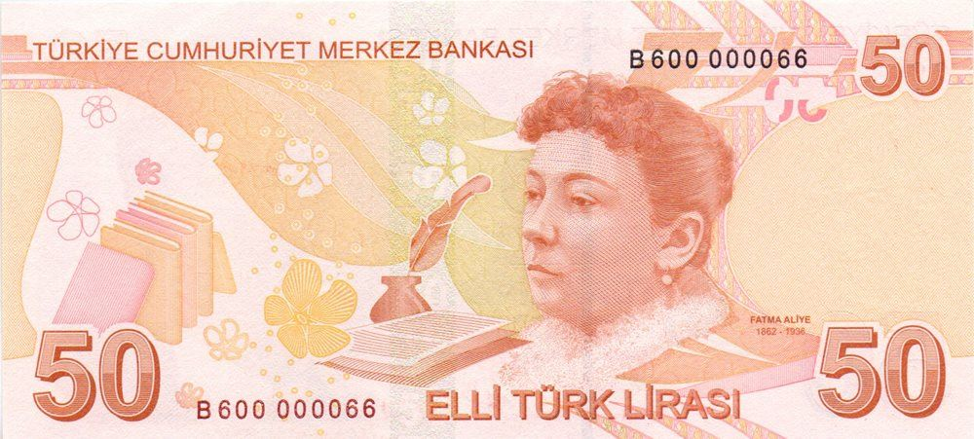
KAĞIT PARALARIMIZ
20 Lira
50 Lira

Slide 8
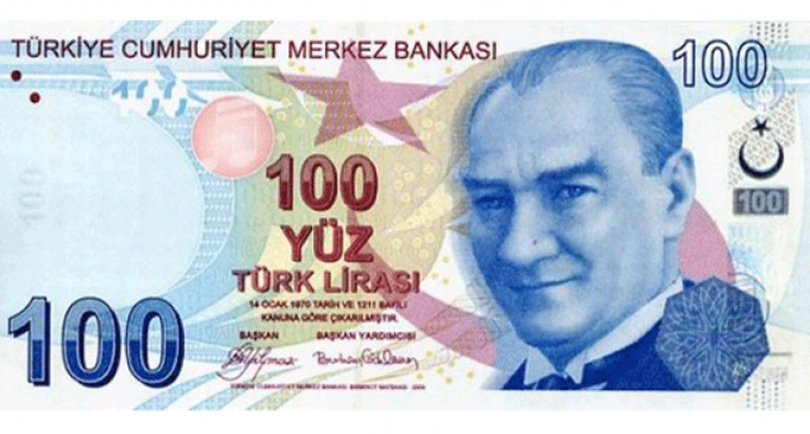
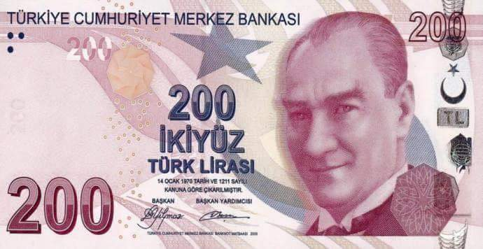
KAĞIT PARALARIMIZ
100 Lira
200 Lira

Slide 9
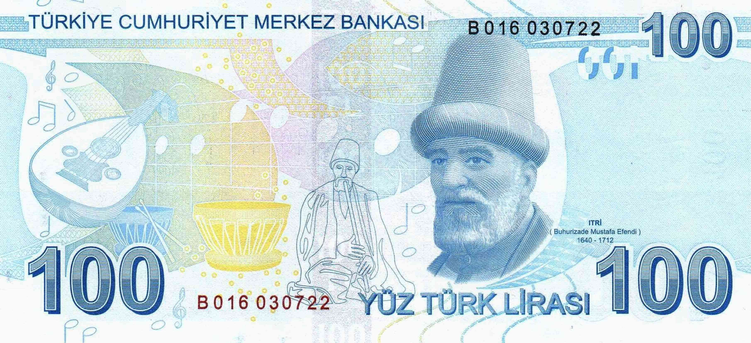
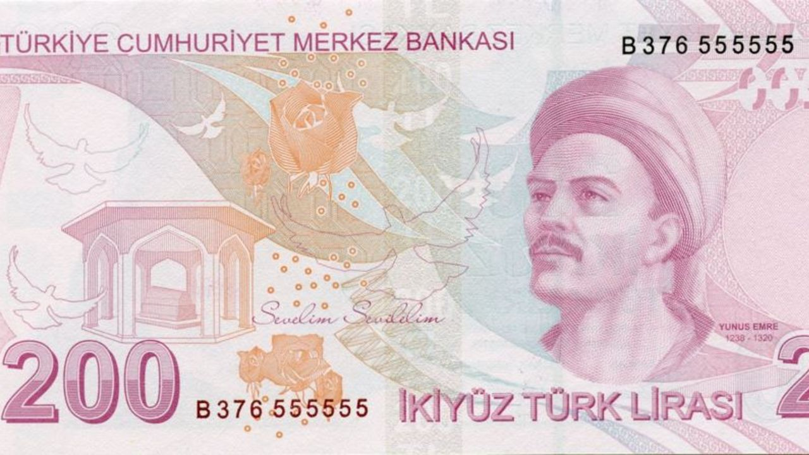
KAĞIT PARALARIMIZ
100 Lira
200 Lira

